Slide 1
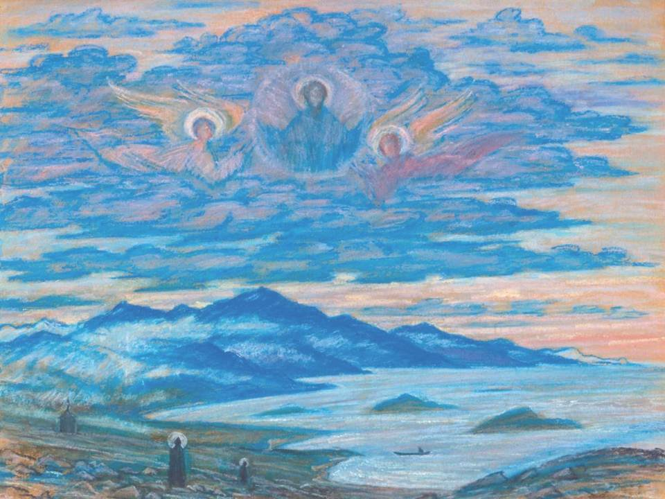
УРОК ОПК 25
Notes:
Священник Александр Егоров. Безмолвие.

Slide 2
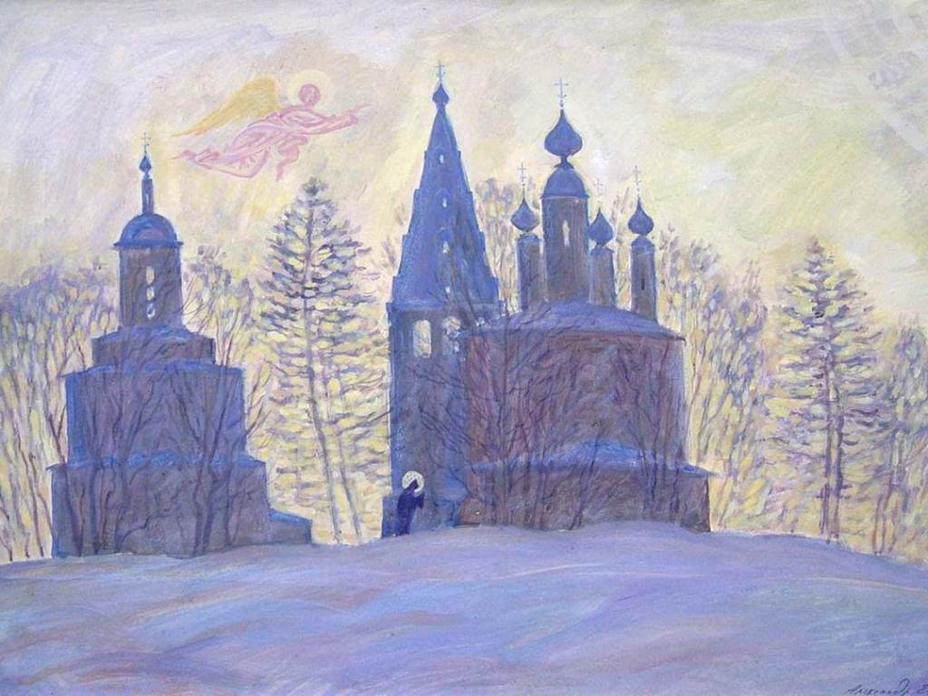
Notes:
Священник Александр Егоров. На рассвете.

Slide 3
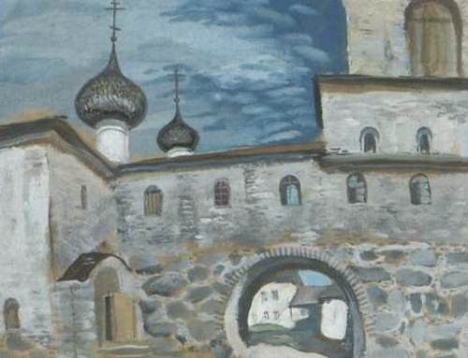
Notes:
Песня «Братия» архидиакона Романа (Тамберга).
Священник Александр Егоров. Монастырский дворик.

Slide 4
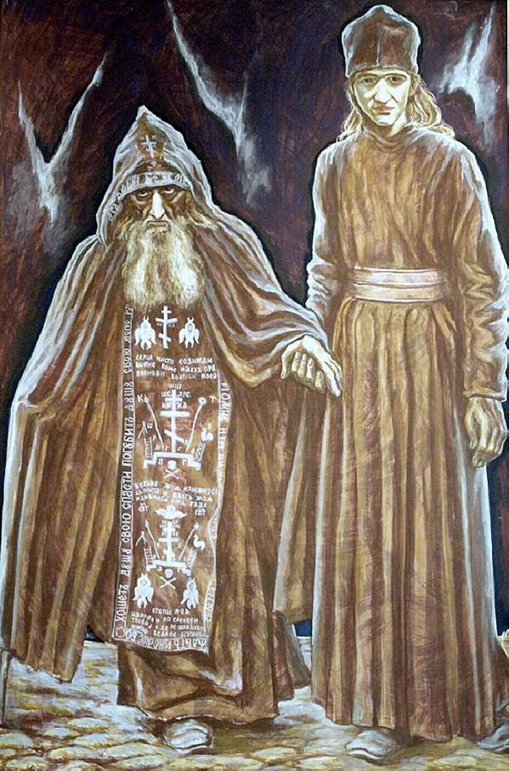
Notes:
М.Малеев. Старец и послушник.

Slide 5
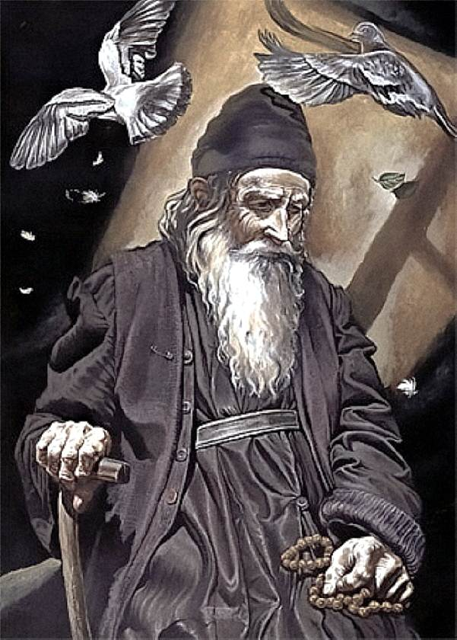
Notes:
М.Малеев. Молитва.

Slide 6
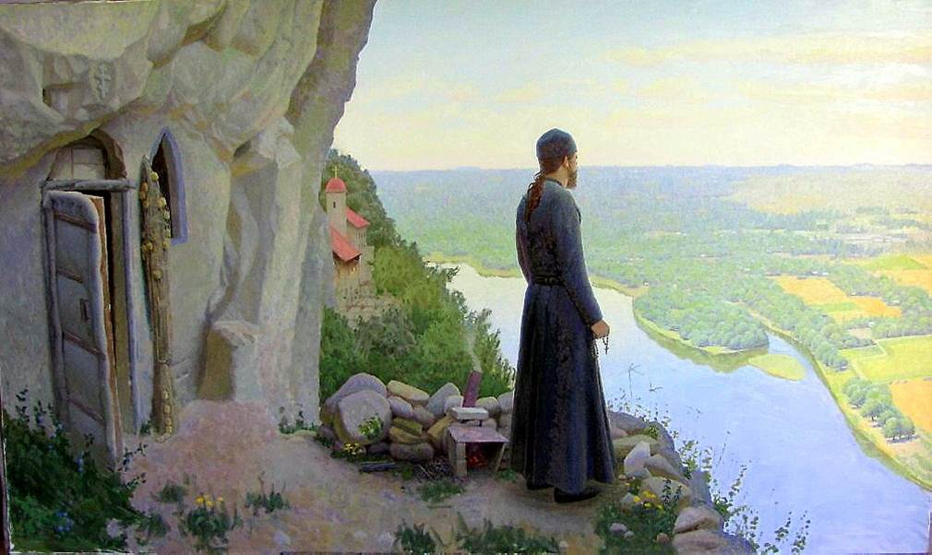
Notes:
Артур Израйлян. Аскеза.

Slide 7
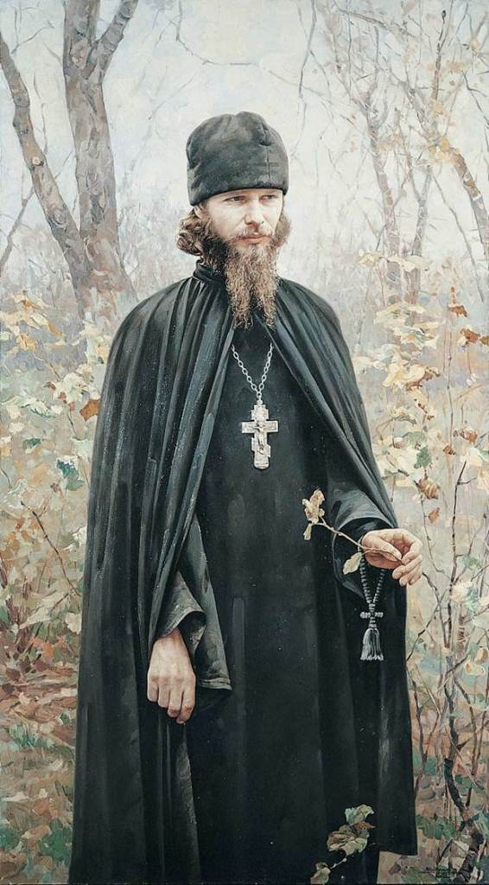
Notes:
Нестеренко В.И. Наедине с собой.

Slide 8
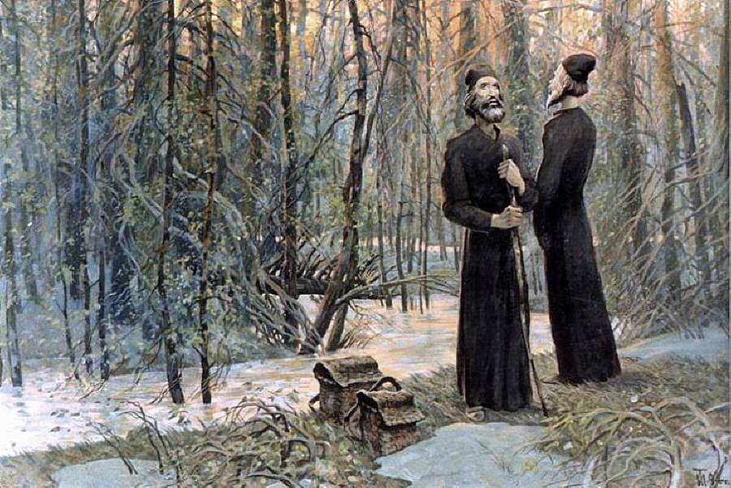
Notes:
Игорь Тихонов. Будущий скит.

Slide 9
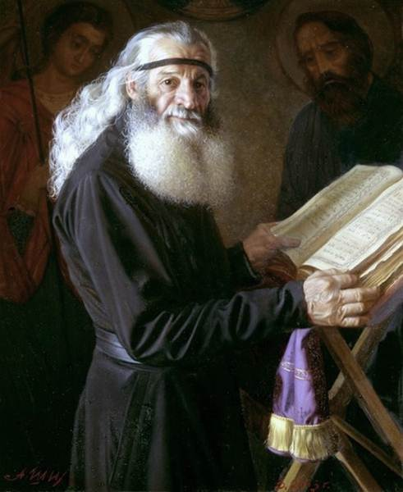
Notes:
А.Шилов Послушник Высо-Петровского монастыря.

Slide 10
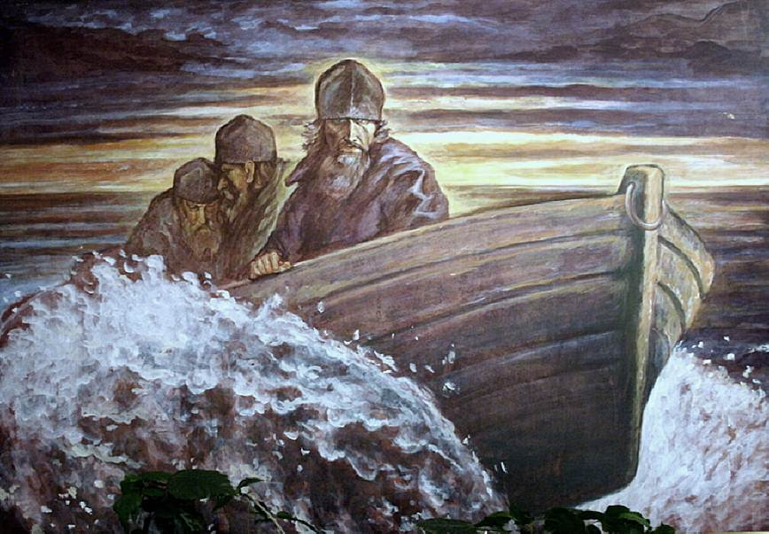
Notes:
М.Малеев. В лодке.

Slide 11
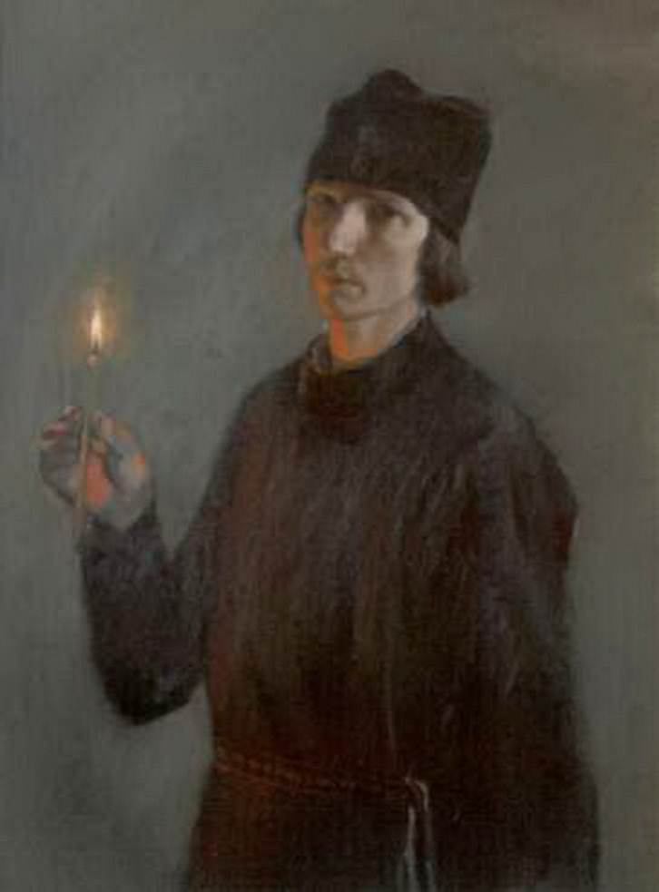
Notes:
Коваленко И.В. Послушник.

Slide 12
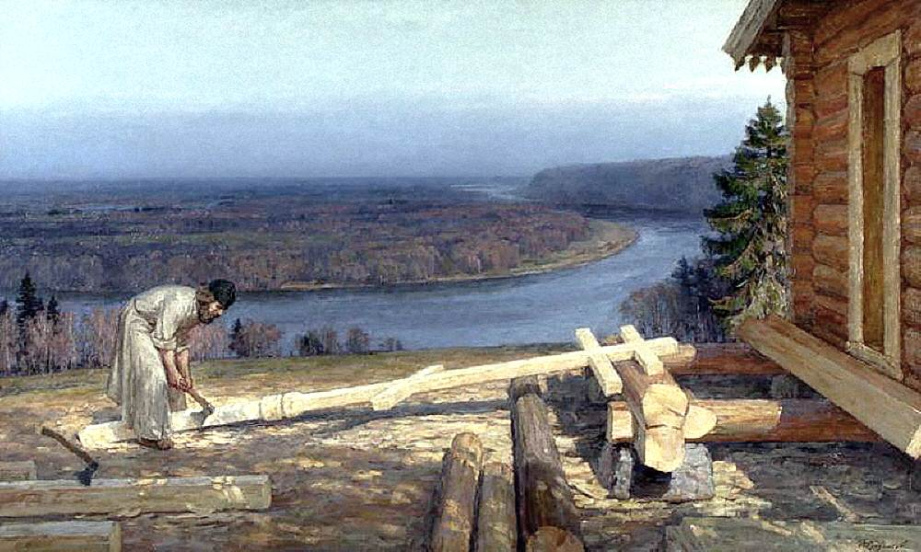
Notes:
Николай Бурдастов. Монах Варнава Ветлужский.

Slide 13
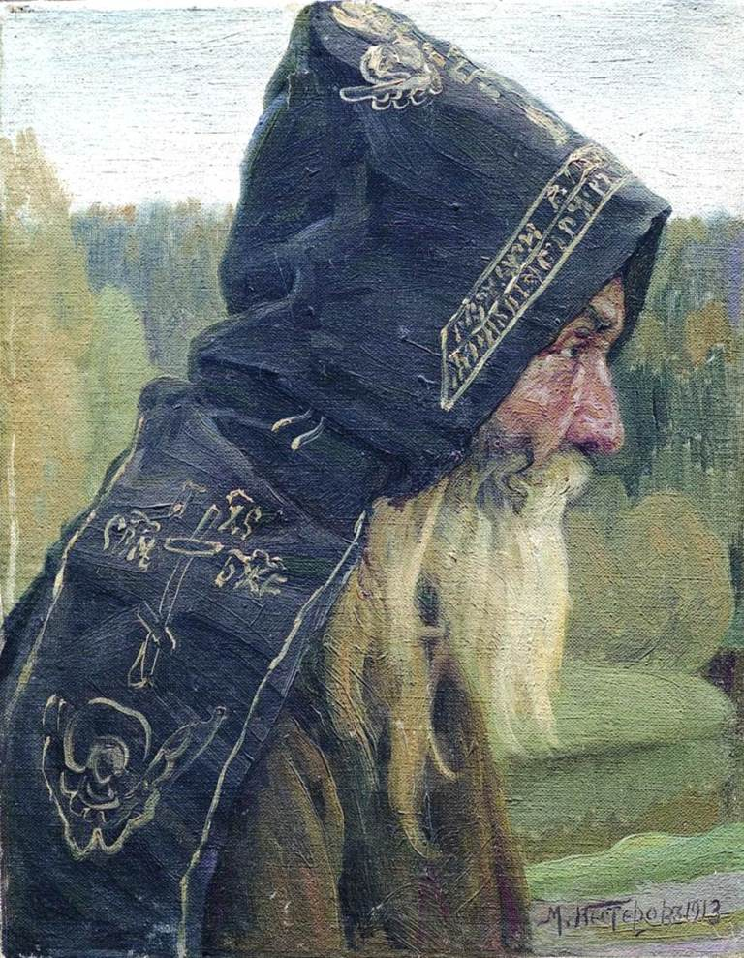
Notes:
Нестеров М.В. Схимонах.

Slide 14
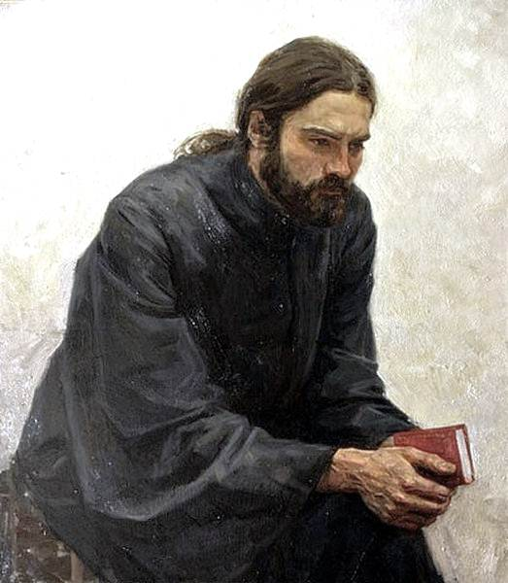
Notes:
А. Косничев Монах.

Slide 15
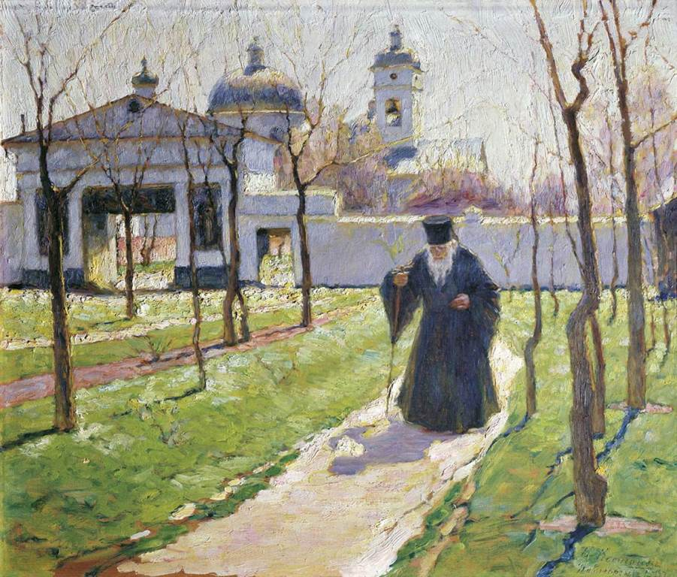
Notes:
Костанди К.К. Ранняя весна.

Slide 16
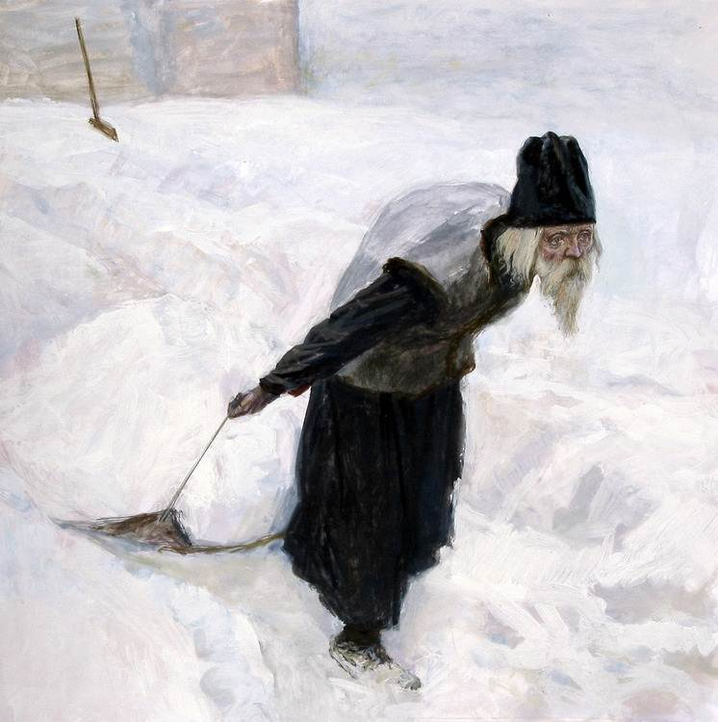
Notes:
Послушание. Виктор Бритвин.

Slide 17
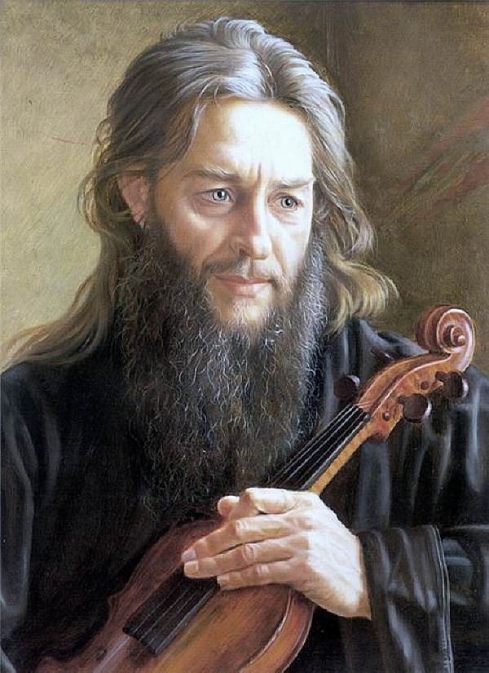
Notes:
А.Шилов. Игумен Зиновий.

Slide 18
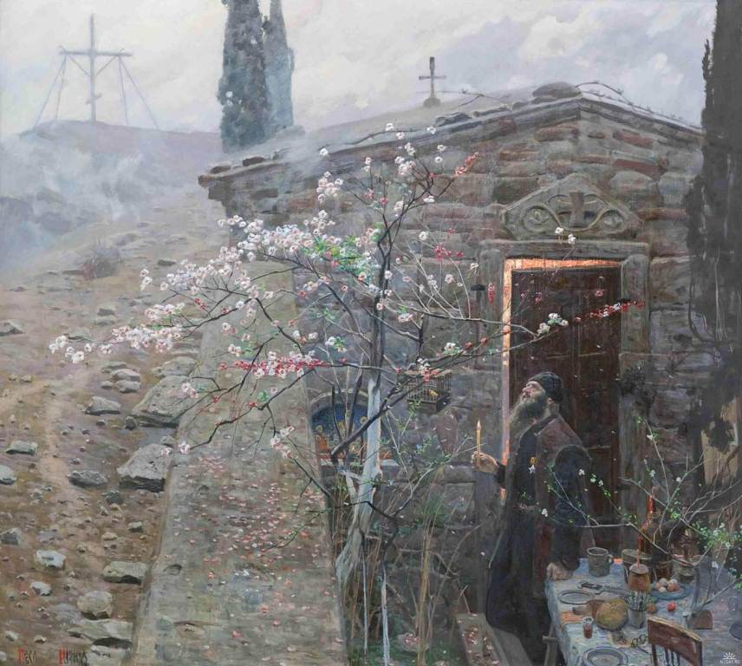
Notes:
Павел Рыженко. Весна.

Slide 19
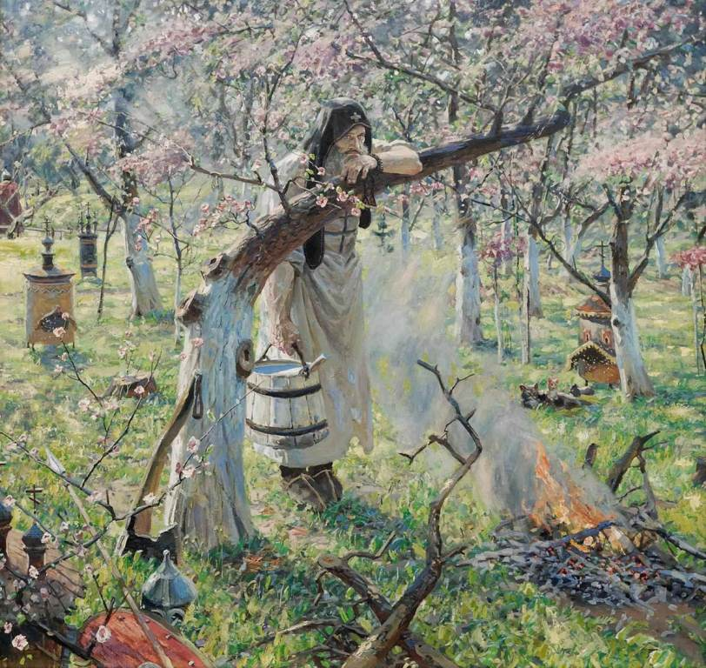
Notes:
Павел Рыженко. Послушник.

Slide 20
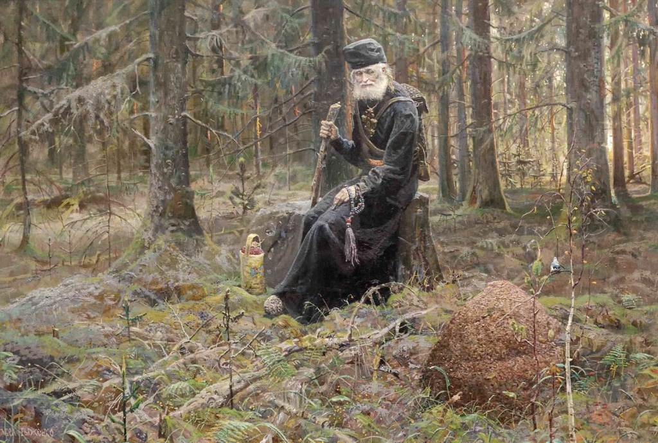
Notes:
Павел Рыженко. Муравейник.

Slide 21
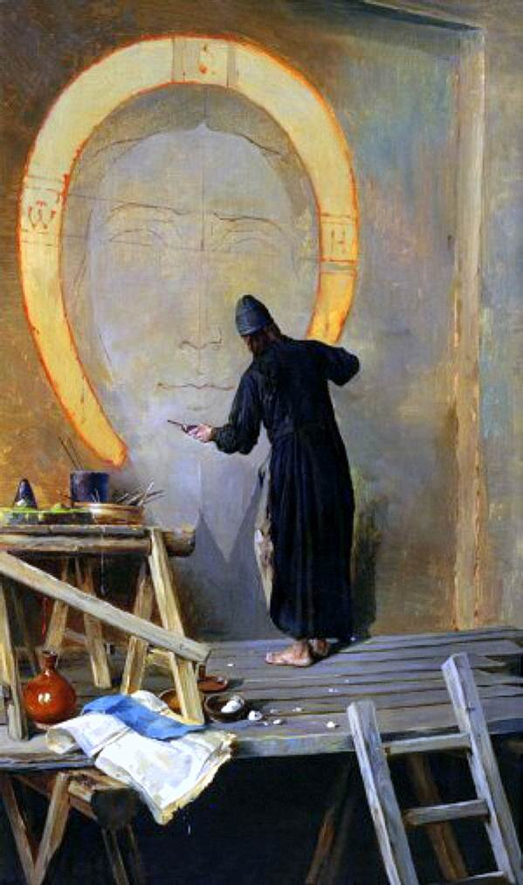
Notes:
Александр Янов. Инок-живописец.

Slide 22
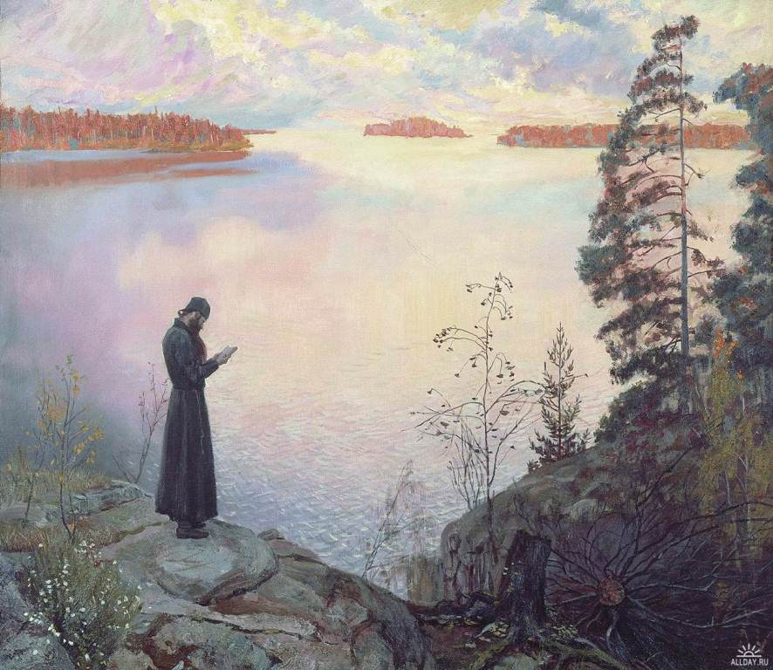
Notes:
Юшманова Татьяна. Тишина.

Slide 23
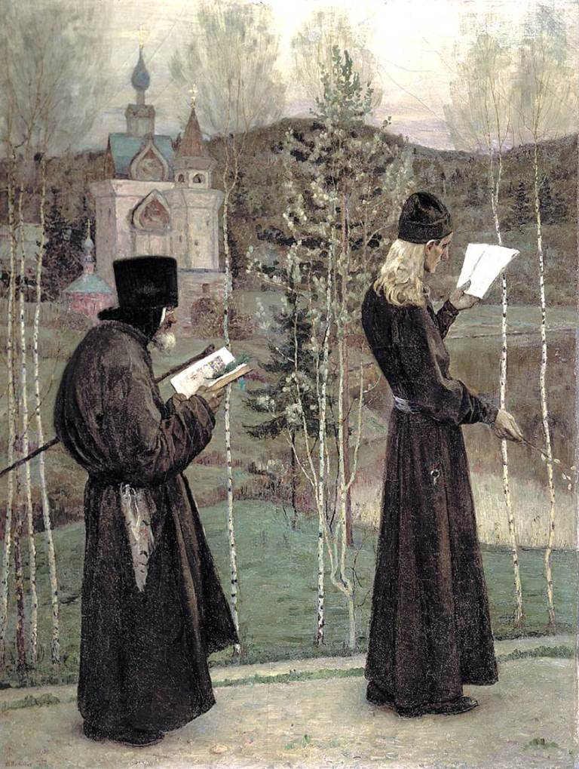
Notes:
Нестеров М.В. Под благовест.

Slide 24
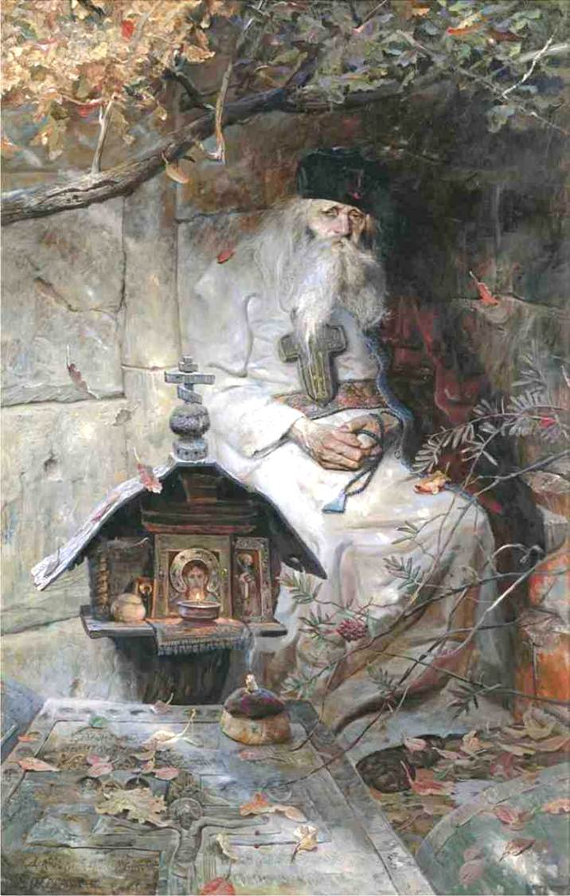
Notes:
Рыженко П.В. Молитва.

Slide 25
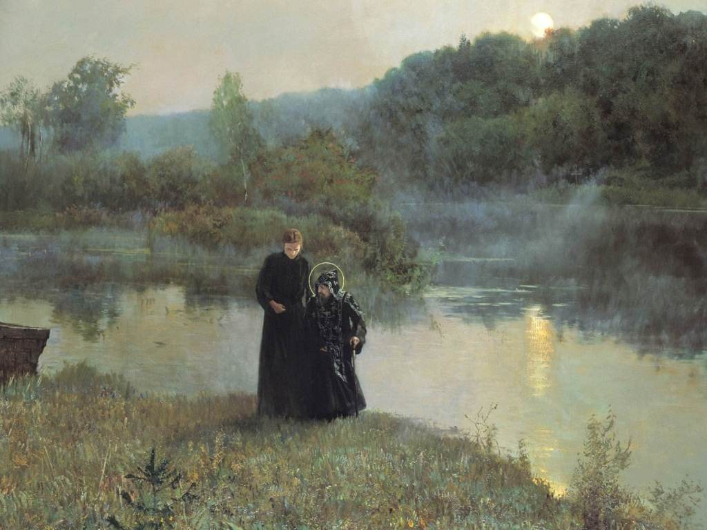
Notes:
Афонин А.П. Слава Тебе.

Slide 26
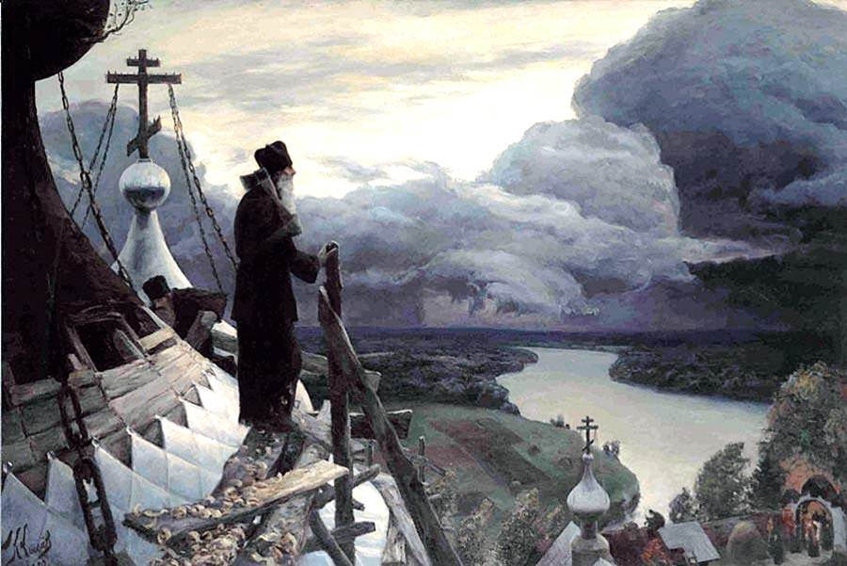
Notes:
Кирилл Кисилев. Возрождение монастыря.

Slide 27
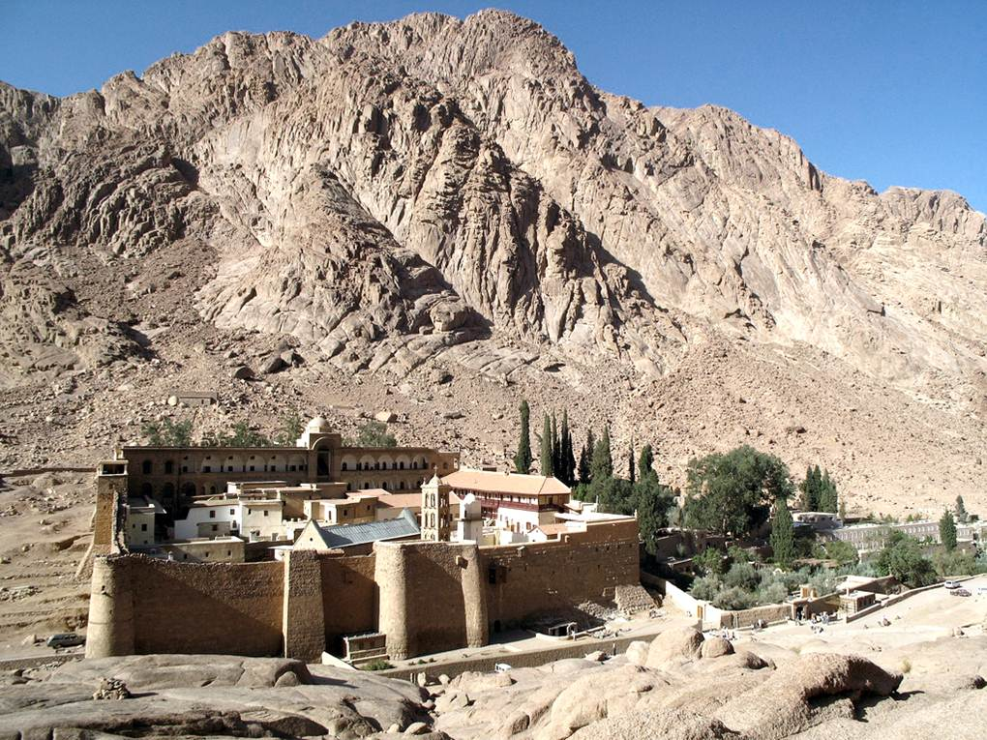
Монастырь Святой Екатерины основан в IV веке в центральной части Синайского полуострова у библейской горы Хорив.

Slide 28
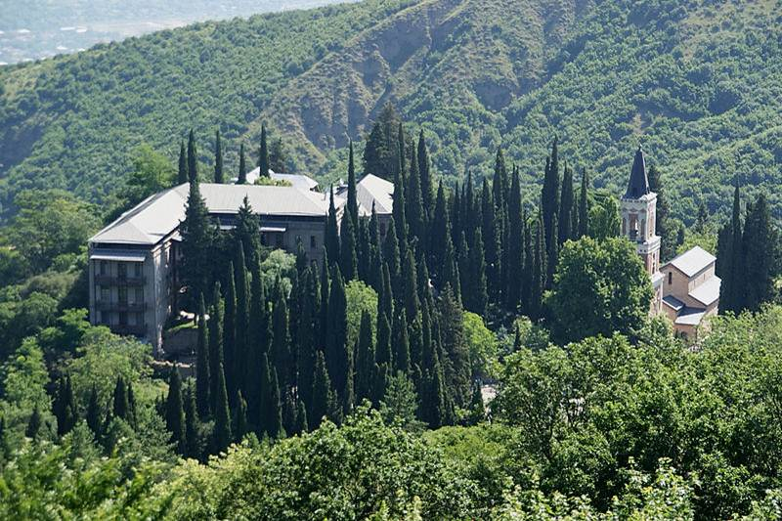
Грузия. Женский монастырь в Бодбе основан в IV веке на месте могилы святой равноапостольной Нины, просветительницы Грузии.

Slide 29
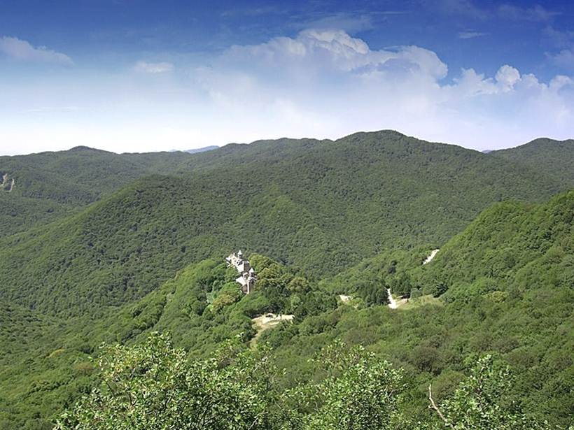
Грузия. Монастырь святого Антона Марткопского основан в V—VI вв.

Slide 30
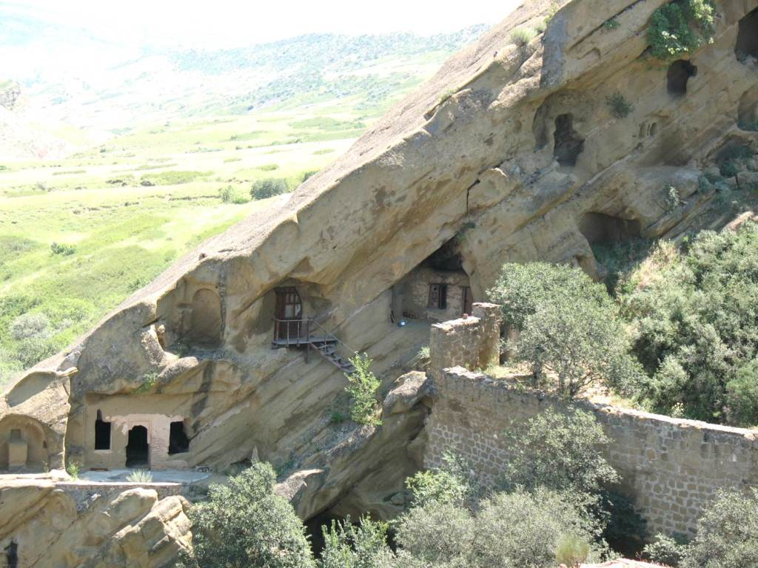
Давидо-Гареджийский монастырский комплекс грузинских пещерных монастырей VI века представляет собой высеченные в скалах около 20 монастырей.

Slide 31
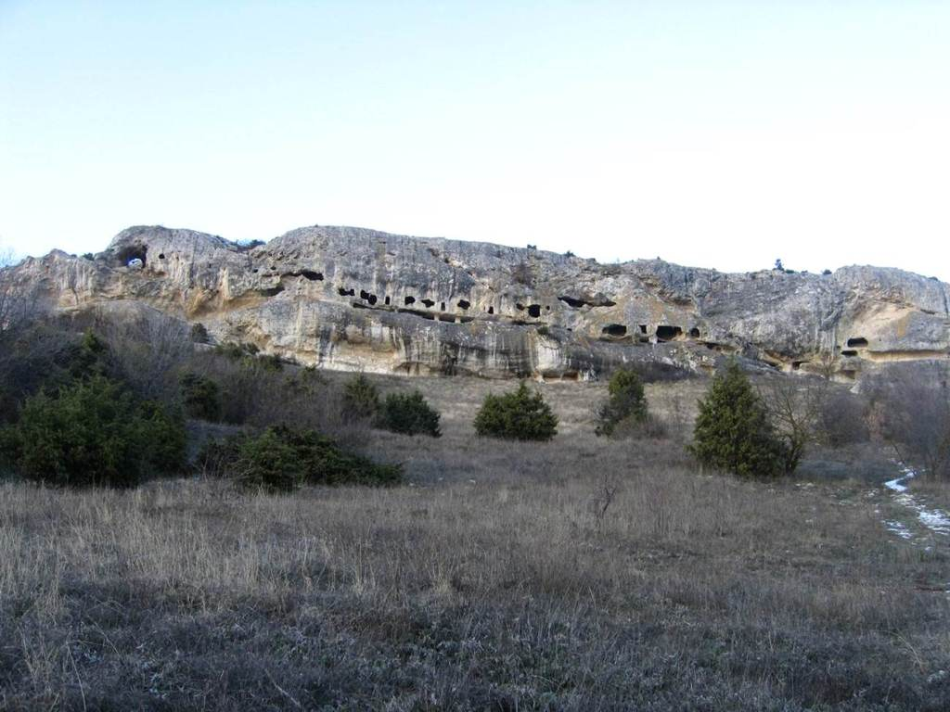
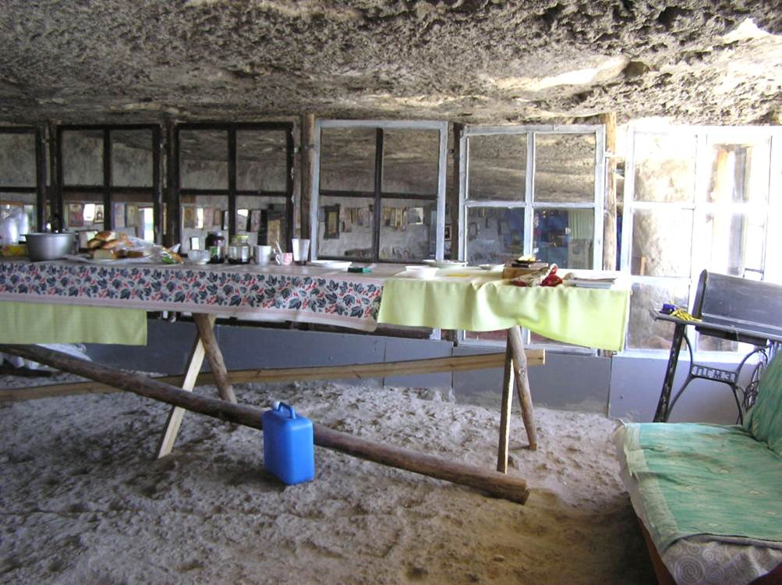
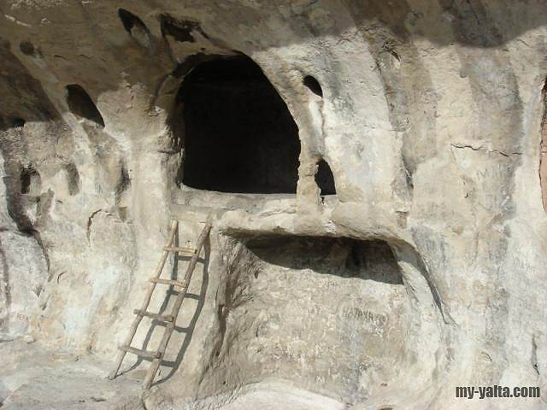
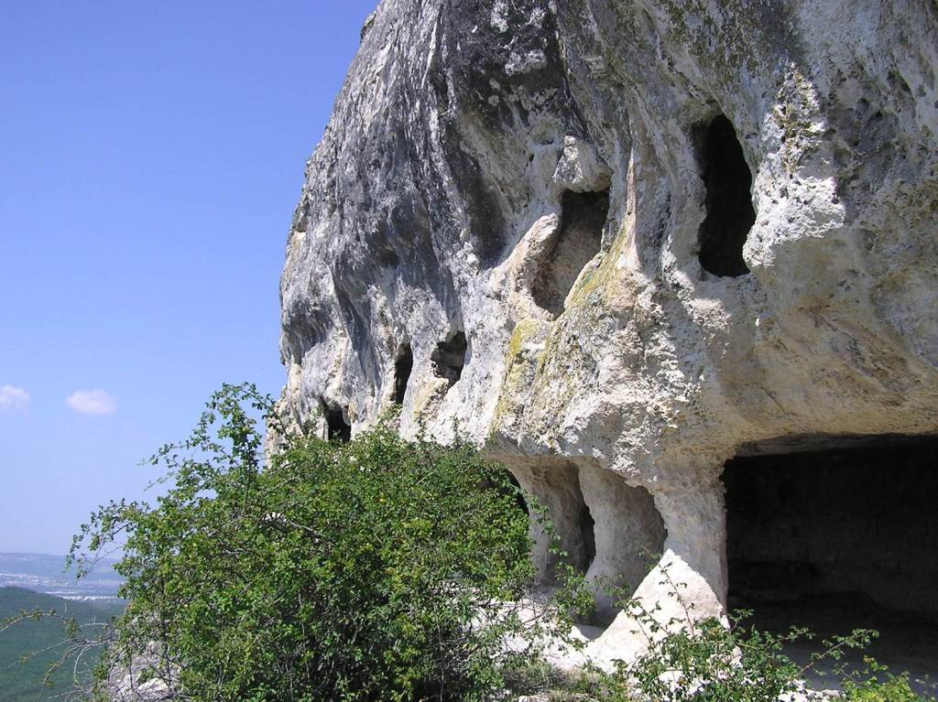
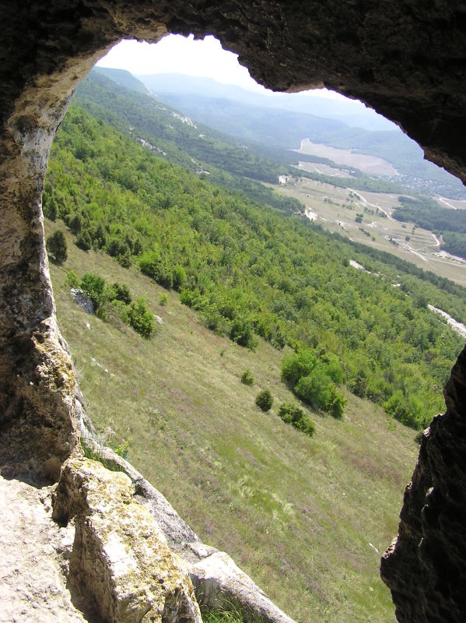
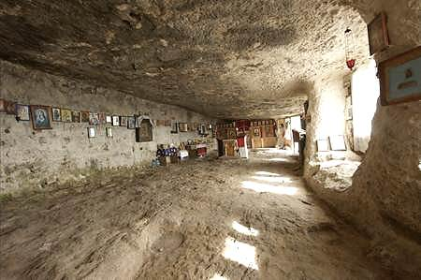
Крым. Чилтер-Мармара - древний пещерный монастырь, действовавший с VIII по XV век. Отшельники появились здесь еще раньше, облюбовав естественную карстовую пещеру у верхней кромки скалы. Значительная часть монастырей возникала на месте бывших келий или захоронений почитаемых отшельников. Здесь более 50-ти пещер, кельи, трапезная, хозяйственные и подсобные помещения, четыре церкви.

Slide 32
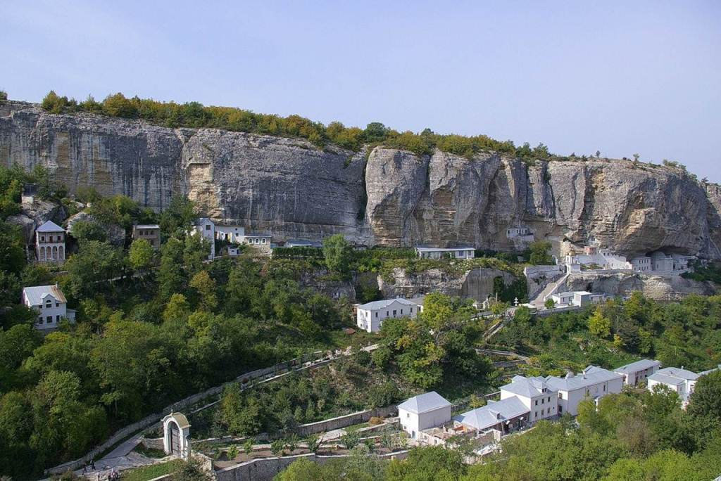
Крым. Свято-Успенский пещерный монастырь вблизи Бахчисарая основан византийскими монахами-иконопочитателями не позднее VIII века.

Slide 33
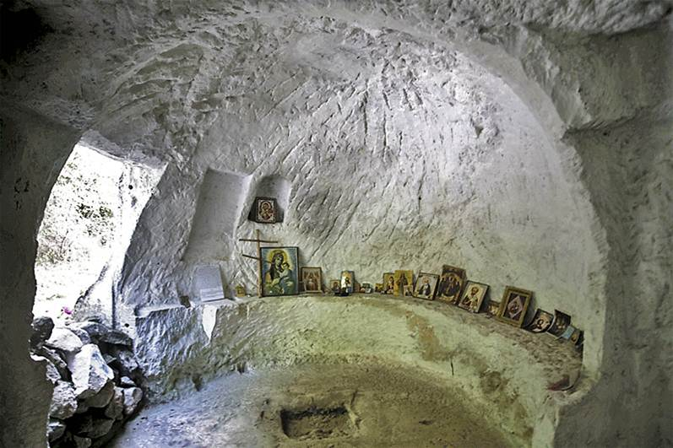
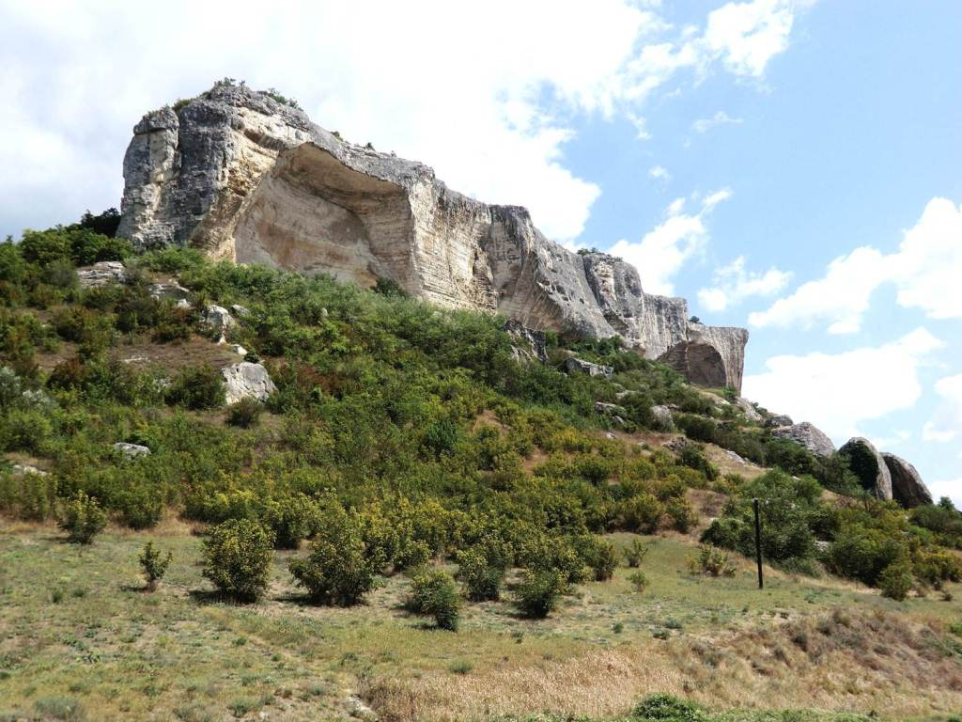
Крым. Пещерный монастырь Качи-Кальон (Крестовый корабль) был основан в VIII-X веках в большом гроте с источником, воды которого считались целебными.

Slide 34
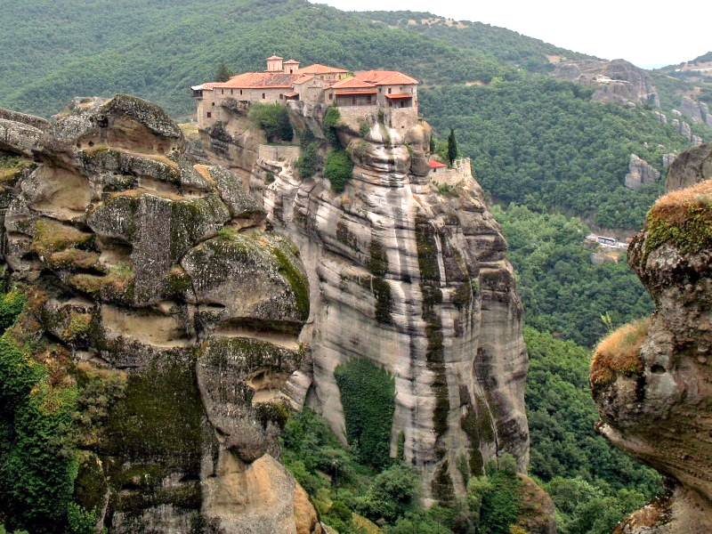
Метеоры, Греция. Первые отшельники поднялись на эти каменистые и неприступные, отрезанные от мира вершины скал задолго до X века. Они жили в пещерах и в скальных углублениях, а рядом основывали небольшие площадки, так называемые «молельные места» для совместного совершения молитв и изучения духовных текстов.

Slide 35
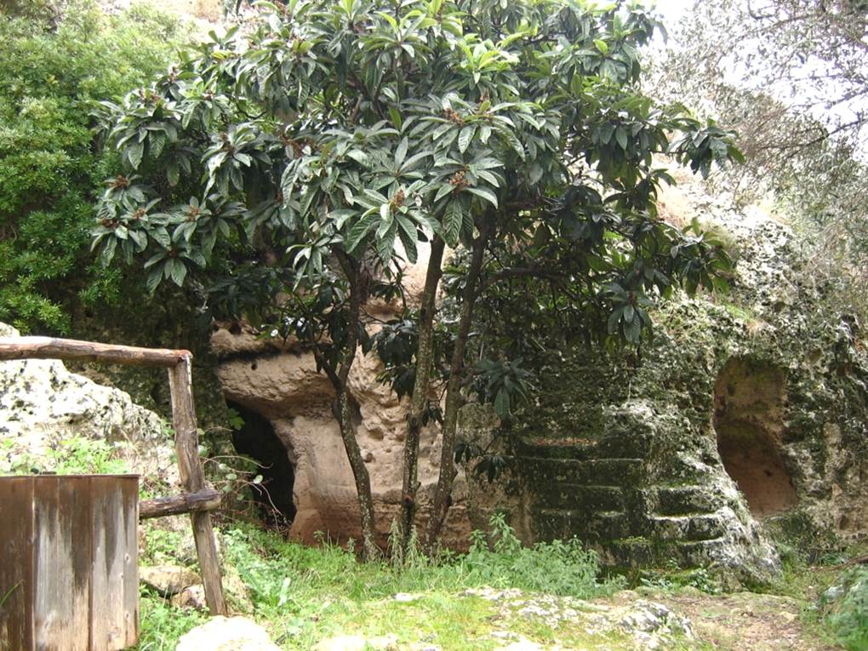
Между городами Моттола, Массафра и Кастелланета в Южной Италии разбросано множество скальных церквей, спрятанных от посторонних глаз в ущельях - гравинах.

Slide 36
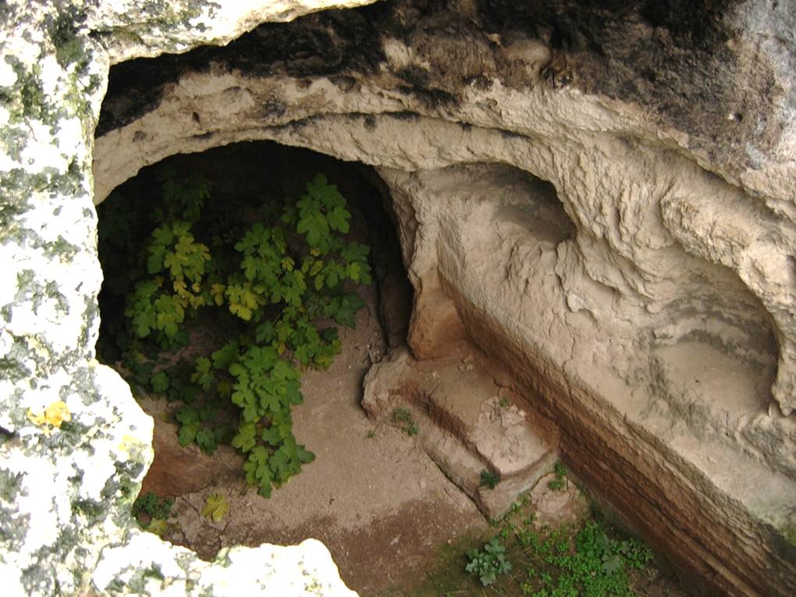
Сюда, в пересохшие русла древних рек, в VIII-X вв. бежали монахи-иконописцы - в те годы, когда Византия запретила писать святые лики.

Slide 37
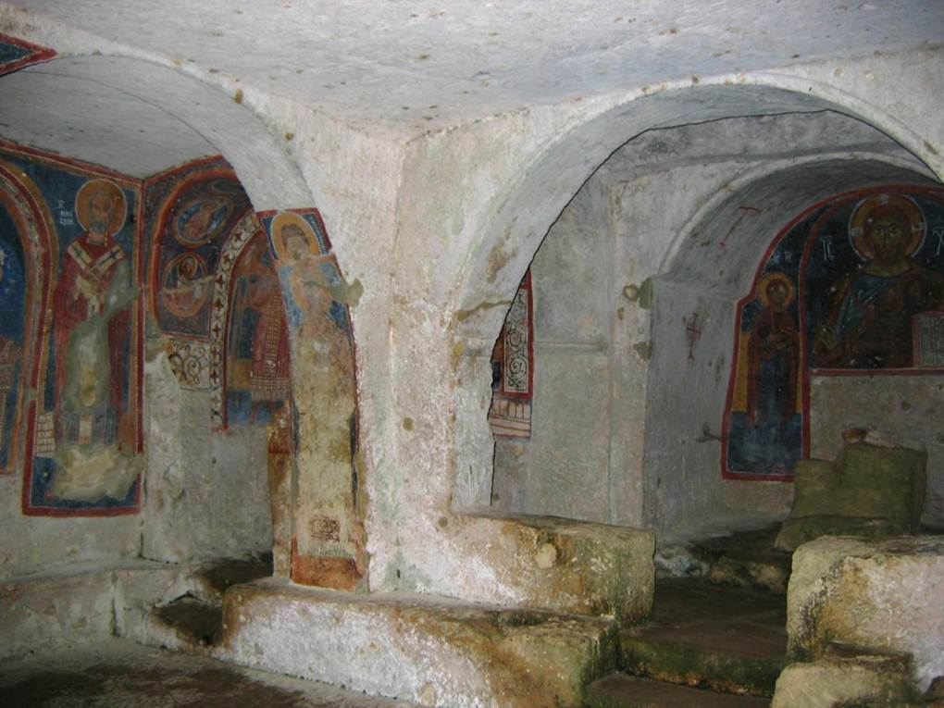
Христианские живописцы прятались в пещерах и продолжали создавать божественные изображения вдали от людских глаз.

Slide 38
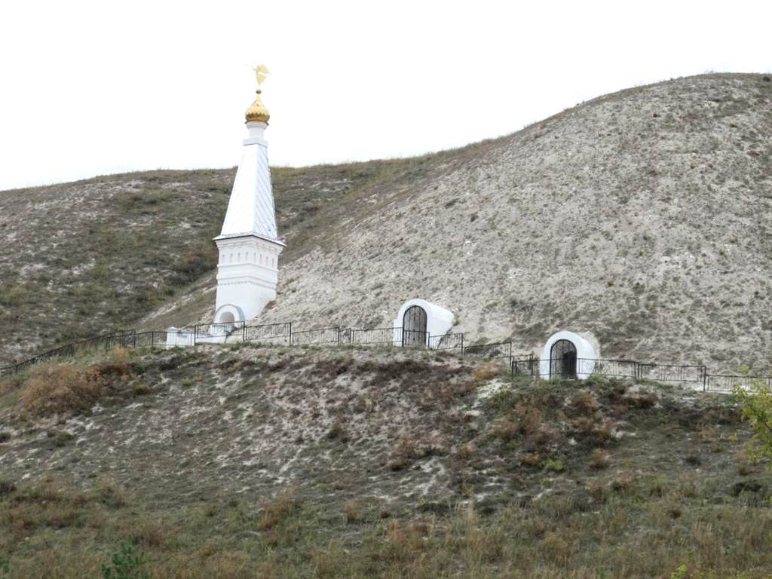
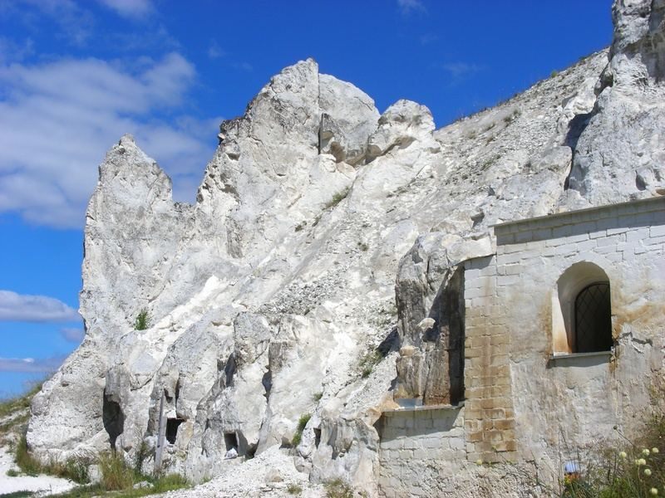
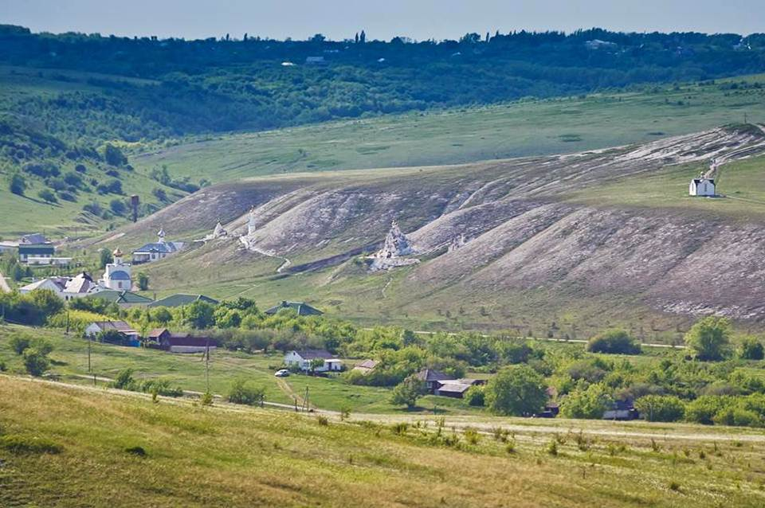
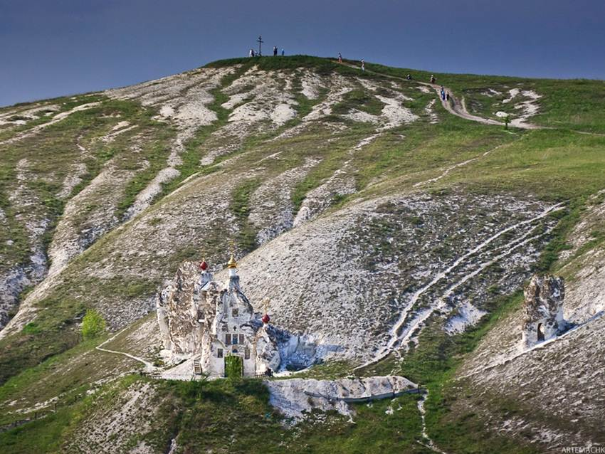
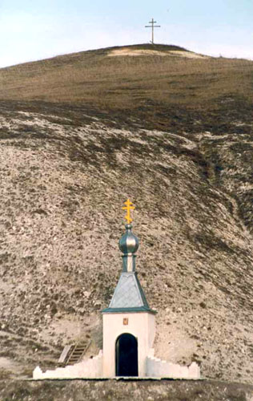
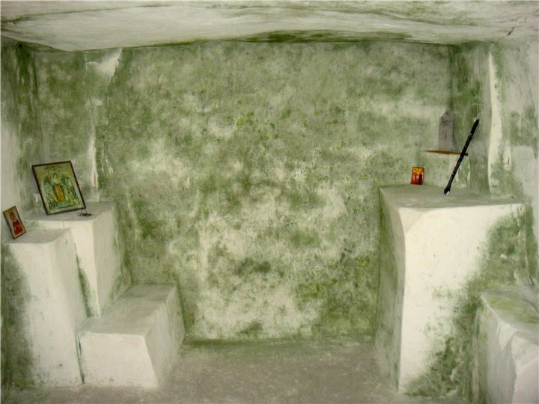
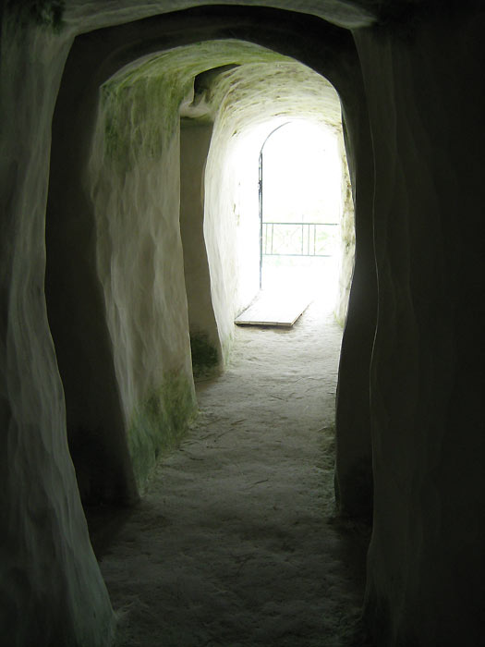
Воронежская область. Свято-Спасский пещерный монастырь в селе Костомарово основан у подножия меловых гор еще в VIII веке, до принятия христианства на Руси. Основателями первых пещерных храмов были греческие монахи. Они пришли на берега реки Дон из Византийской империи во времена иконоборческой ереси.

Slide 39
Преподобный Нестор-летописец. Васнецов В.М.
Ближние пещеры Киево-Печерской Лавры. Мощи прп. Марка Гробокопателя.
Блаженный Алипий, иконописец Печерский. Раев В.
Келия преподобного Антония в Киево-Печерской Лавре.
Преподобный Антоний Печерский - родоначальник русских монахов.
Мощи святого Илии Муромского, хранимые в Ближних пещерах.
Киево-Печерская лавра -православный мужской монастырь, древнейший и один из самых значительных монастырей на Руси. Основан в 1051 г. прп. Антонием Печерским.
Келия преподобного Феодосия Печерского в Дальних пещерах.
Киев. Печерский монастырь и княжеская усадьба Берестово. XII в. Реконструкция Г.Н.Логвина.
Преподобные Антоний и Феодосий Печерские. Афонина С.М.
Собор преподобных отцов Киево-Печерских.
Илья Муромец. Васнецов В.М.
Прп. Илья Муромец в пещерной келье в Киеве.

Slide 40
Келья монаха переписчика книг
Московская область, г. Сергиев Посад. Троице-Сергиева Лавра.
Через некоторое время Стефан ушел в Москву. Варфоломей же, оставшись на избранном месте, призвал к себе игумена Митрофана и постригся в иноки под именем Сергия. Святая и праведная жизнь Сергия привлекла к нему братию, которая избрала его в свои начальники в 1344 году.
Троице-Сергиев посад. Горбатов К.И.
Школа при монастыре
После упокоения прп. Сергия в 1392 году обитель была сожжена татарами в 1408 году и вновь отстроена игуменом прп. Никоном. Около 1425 - 1427 гг. над росписью в монастыре трудился прп. Андрей Рублев, бывший также учеником прп. Сергия. Для собора Святой Троицы Андрей Рублев написал икону «Троица».
В связи с созданием общей системы укреплений для защиты Русского государства монастырь превращается в первоклассную крепость. Начиная с 1540 г., в течении десяти лет были возведены мощные стены и башни, устроены запруды в окружающих башнях. Практически неприступная по тем временам крепость выдержала шестнадцатимесячную осаду польских войск с 23 сентября 1608 г. по 12 января 1610 г.
Осада Троице-Сергиевой Лавры. С. Милорадович.
С войском великого князя Дмитрия Ивановича Донского на Куликово поле преподобный Сергий отправил двух иноков княжеского рода, хорошо владеющих оружием - Александра Пересвета и Андрея Ослаблю. Поединком Пересвета с ордынским воином началась Куликовская битва. Александр Пересвет. Городничев А.В.
После битвы тело Пересвета вместе с телом Осляби было доставлено в Москву и погребено рядом с храмом Рождества Пресвятой Богородицы в Старом Симонове в «каменной палатке».
Могилы Пересвета и Осляби в Симоновом монастыре.
Монастырь был основан в 1337 году, когда в лесной непроходимой чаще Варфоломей, в будущем преподобный Сергий Радонежский, и его родной брат, инок Стефан, поставили келью-сруб и рядом небольшую деревянную церковь Святой Троицы.
Святой Сергий Радонежский благословляет князя Димитрия Донского на Куликовскую битву 1380 г. Лисснер Эрнст.
Троице-Сергиева Лавра. Дубовской Н.Н.

Slide 41
Notes:
Варлаам Индийский и Иоасаф царевич, св. прп.; Византия; XIII в.; памятник: Варлаам и Иоасаф (Athos, Iviron 463); местонахождение: Греция. Афон. Монастырь Иверон.
Преподобный Варлаам крестит царевича Иоасафа.

Slide 42
«В далёкой индийской стране правил некогда могучий царь Авенир, ярый преследователь христиан. Даже его любимый царедворец Варлаам, принявший новую веру, вынужден был бежать в пустынь. Когда у Авенира родился сын, 60 мудрецов, собранных к колыбели, предрекли ему богатство и славу, но самый мудрый добавил: да, он будет велик и славен, но в ином царстве – христианском. И тогда царь спрятал сына в замке, изолированном от мира, где тот жил долгие годы счастливо и беспечно со своими сверстниками. Но однажды Иоасаф случайно вышел из ворот и увидел обезображенного проказой нищего, затем дряхлого старика и похороны. Так он узнал, что всех людей подстерегают болезни, старость и смерть. Потрясённый несовершенством мира, принц впал в меланхолию. Однако аскет Варлаам по наитию свыше в своей далёкой келье узнал о трагедии принца и, переодевшись торговцем драгоценными камнями, поспешил в столицу и проник во дворец. Там он вёл с Иоасафом долгие беседы и указал ему путь к спасению: принц принял христианство. Авенир пытался вернуть сына в язычество: устраивал религиозные диспуты, подсылал к сыну прекрасных дев. Но Иоасаф выдержал все испытания. Через некоторое время он сам стал царем, правил мудро и милостиво, но, несмотря на просьбы народа, оставил трон и удалился в пустынь…».

Slide 44
Notes:
http://img1.liveinternet.ru/images/foto/b/0/765/1269765/f_2955275.jpg

Slide 45
Монашеское облачение
КЛОБУК
МАНТИЯ
ЧЕТКИ
ПОЯС

Slide 46
Клобук

Slide 47
КЛОБУК (от тюрского колпак - шапка, сравни русское «нахлобучивать») - головной убор монашествующего священника византийского обряда, камилавка, обтянутая кукулем черного или белого (у митрополита) цвета с бриллиантовым крестом (у архиепископа и митрополита). Клобук надевается как сословная черным духовенством; во время богослужения епископ и митрофорные священники вместо клобука пользуются митрой. Происхождением клобук связан со славянским княжеским головным убором, а также камилавкой и куколем. Символизирует шлем спасения.
Покрывало-наметка, надеваемое монашествующими поверх головного убора. Первоначально покрывало представляло собой целостный кусок ткани черного цвета, впоследствии конец его стали разделять на три части, самая широкая из которых опускается на спину, две более узкие — на плечи и грудь. Концы получили название "наметки". К. надевается схимонахами (высшая степень пострижения) на скуфью с островерхим завершением — такой головной убор называется кукуль (кокуль) — или на первоначально мягкий, а с XVIII в. твердый колпак — камилавку, причем митрополиты наделены правом носить белый К. В настоящее время в Русской Церкви только у патриарха сохранена древняя, сферическая, форма камилавки, поверх надевается белый К., на вершине которого закреплен крест, под крестом — изображение серафима, спереди на наметках — изображают херувимов или орнамент.

Slide 48
Мантия

Slide 49
МАНТИЯ, палий (греч. *, лат. pallium - верхняя одежда ) - облачение византийского обряда. Надевается cвященниками-монахами и епископами как сословная и иногда как священная одежда. Епископская мантия отличается от священнической наличием скрижалей - четырехконечных нашивок, а также имеет не черный, а лиловый (у митрополита голубой, у патриарха зеленый) цвет. Мантия происходит от гиматия (греч. ** - повседневная /одежда/ от *** - день).
Длинная, без рукавов, накидка с застежкой только на вороте. Такая накидка из самой простой материи у первых христиан считалась символом отречения от дохристианских религий (идолопоклонничеств). Впоследствии стала принадлежностью только монашествующих. По толкованию св. Германа, патриарха Константинопольского, символизирует крылья ангелов. В средневековой Руси монахи неукоснительно должны были облачаться в М. по выходе из келий, пока в качестве верхней одежды не была учреждена ряса (взамен общегражданской одежды — однорядки с узкими рукавами). Архиерейская М. надевается поверх рясы, как и монашеская, — по покрою свободнее и длиннее монашеской. У плечей Архиерейской М. и внизу спереди М. нашиваются платы (скрижали) с крестами, на верхних скрижалях бывают и иконные изображения. На архиерейскую М. нашивается три ряда лент (во имя Святой Троицы) — т. наз. источники или струи, которыми епископ черпает мудрость и благодать, передаваемую пастве. С XVIIIв. в императорской М. с горностаевым мехом стали часто изображать Александра Невского.

Slide 50
Четки

Slide 51
ЧЁТКИ (от рус. считать) - нанизанные на нить бусинки (у католиков) или веревка (вервица) с завязанными узлами (у православных) или ребристая замкнутая лента например, из бисера или др. материала - лестовка (у старообрядцев). Православные чётки имеют обычно узлы (по 1,4,10 десятков, разделенных большими узлами), католические четки имеют 59 зерен: 5 начальных около крестика и 5 групп по десять зерен, разделенные бусинкой для молитвы розария.

Slide 52
Пояс

Slide 53
Выполнила Рябчук С.М. для сайта
Светочъ. Основы православной веры в презентациях
http://svetoch-opk.ru

